Slide 1

Курсовой проект
„Cистема лояльности банка“
Сергей Ермачков

Slide 2
В рамках проекта решается задача:
Реализация системы лояльности для банка с целью учёта начисления и выплаты кэшбэка за покупки, совершённые клиентами.

Slide 3
Реализованные функции:
Работа с входящими файлами:
- парсинг CSV файла с данными о транзакциях;
- учёт результатов проверки поступивших файлов;
Валидация данных:
- проверка корректности структуры файла;
- проверка корректности данных о транзакциях;
Расчёт кешбэка;
Создание файлов:
- с результатом проверки входного файла;
- с данными о начисленном кешбэке;
- „Реестр за месяц“ по заданию в БД 10-го числа каждого месяца.

Slide 4
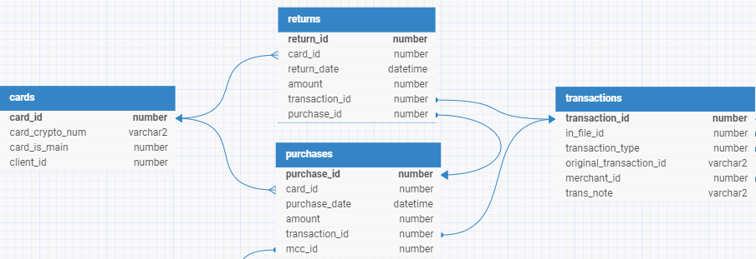
Карты, Транзакции, Покупки, Возвраты(„это база...“)

Slide 5
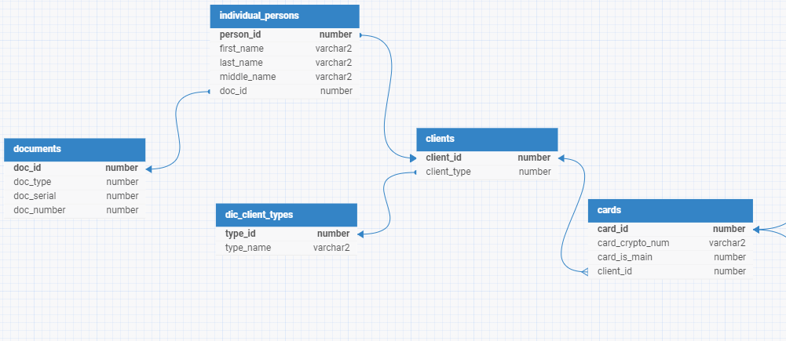
Масштабирование системы(добавление Клиентов)

Slide 6
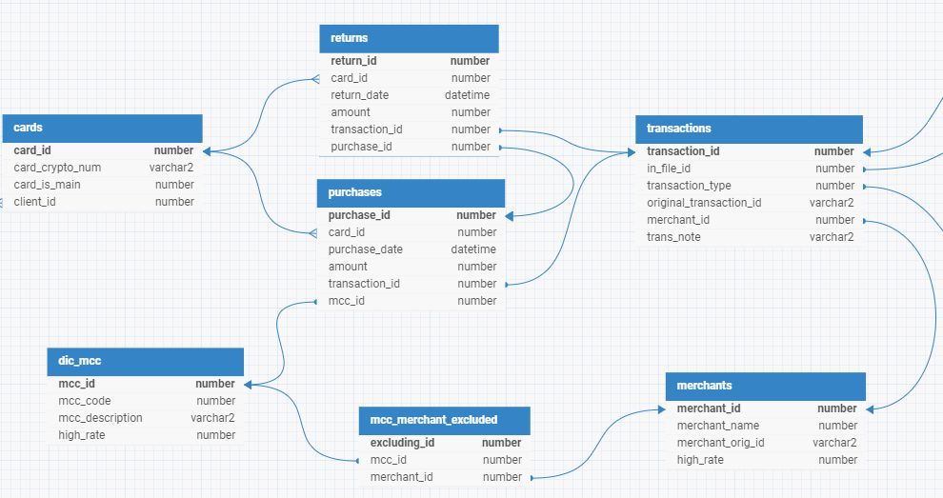
Коды МСС, Партнёры(мерчанты), Ставка Кешбэка

Slide 7
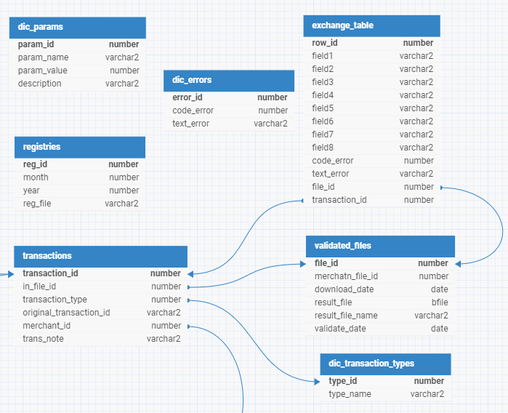
Таблица обмена, спр-к Системных Параметров, спр-к Ошибок,..

Slide 8
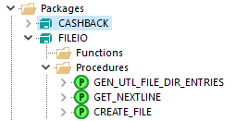
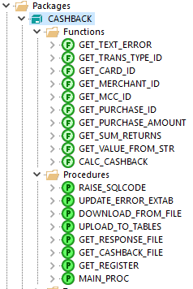
Организация кода
FILEIO – для работы с файлами: создания файла, чтения строк из файла;
CASHBACK – загрузка данных из файла, валидация данных, расчёт кешбэка и др.

Slide 9
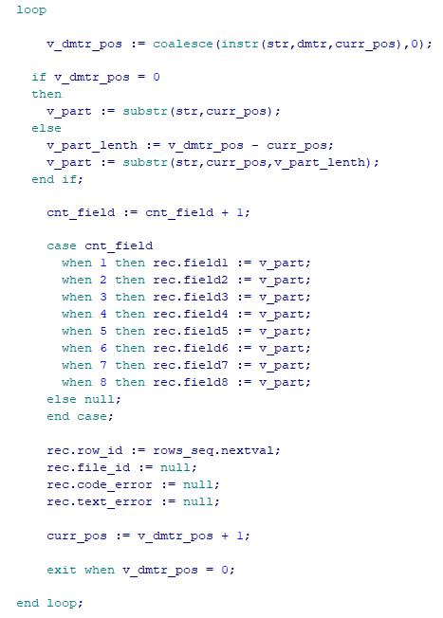
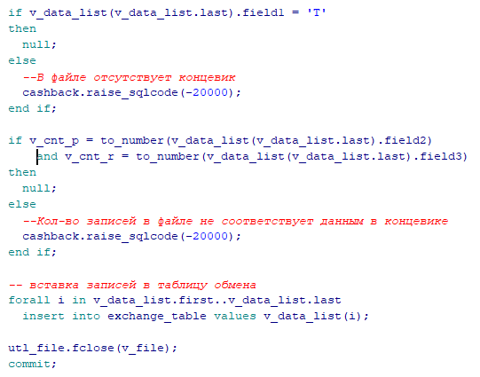
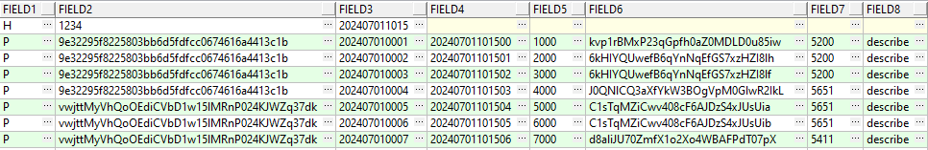
Загрузка данных из файла

Slide 10
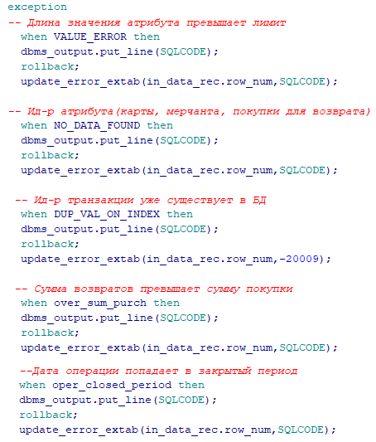

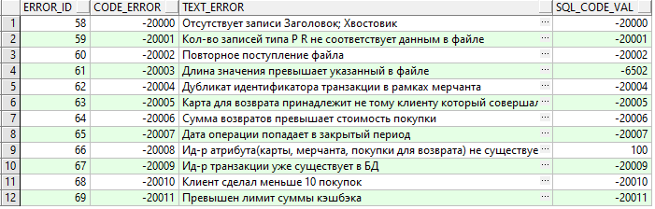
Загрузка в рабочие таблицы
При загрузке данных в базовые таблицы
выполняется валидация данных;
при выявлении ошибок инициируются
пользовательские исключения;
ошибки фиксируются в таблице обмена.

Slide 11
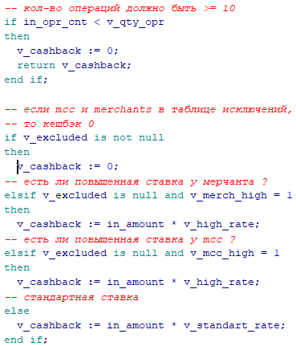
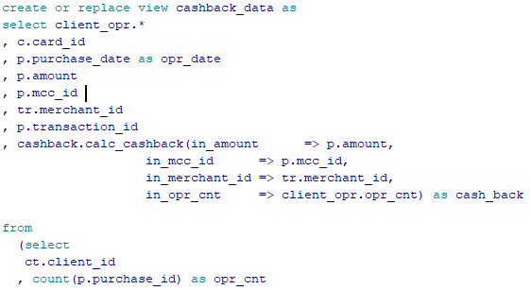
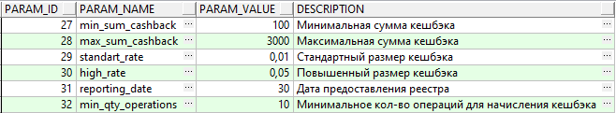
Расчёт Кешбэка(view, fn)
Правила расчёта Кешбэка:
1.Клиент должен сделать не меньше
10 покупок;
2.Минимальная сумма кешбэка 100р.,
Максимальная 3000р.
3.Лимит выплаты распространяется
на все карты;
4.Приоритет начислений:
4.1 Список исключений;
4.2 Повышенная ставка мерчанта;
4.3 Повышенная ставка МСС;
4.4 Стандартная ставка.

Slide 12
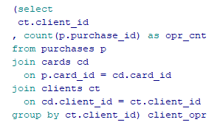
План запроса и индексы
План выполнения запроса использовал доступ к таблицам карт, покупок и возвратов через полное сканирование таблиц, поэтому было решено создать индексы для доступа по индексу:
create index purchases_card_idx on purchases(card_id);
create index returns_purchase_idx on returns(purchase_id);
create index cards_client_idx on cards(client_id);
При вычислении кол-ва операций покупок с помощью оконной функции count план показывал большую стоимость(11) этой операции, поэтому было решено переписать подсчёт кол-ва оп-ий на подзапрос и стоимость снизилась до 2:

Slide 13
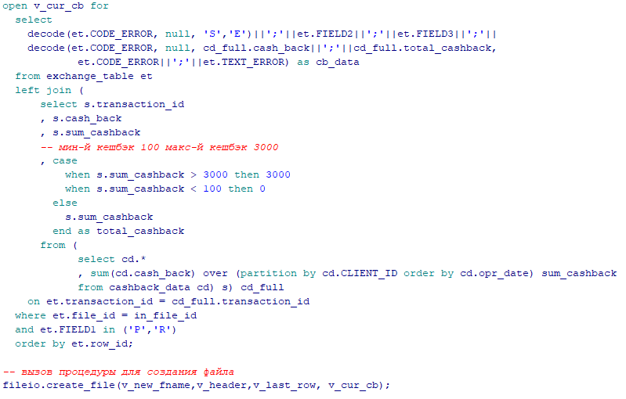
Создание файла(ref cursor)
Используется переменная REF CURSOR передаётся в процедуру FILEIO.Create_file

Slide 14
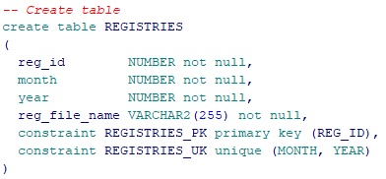
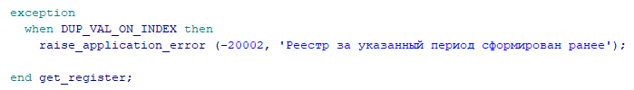
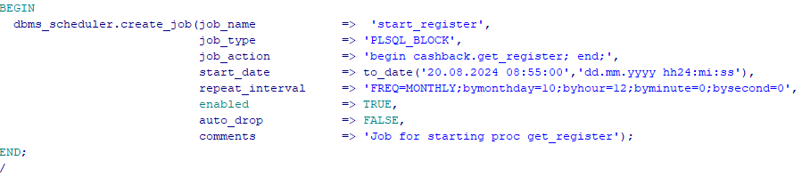
Контроль создания реестра + Задание(job)
Если месяц и год присутствует в таблице, то инициируется исключение и реестр не формируется:
Создан job для выполнения процедуры формирования реестра.

Slide 15
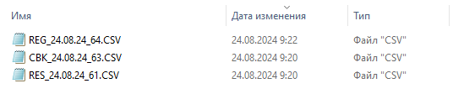
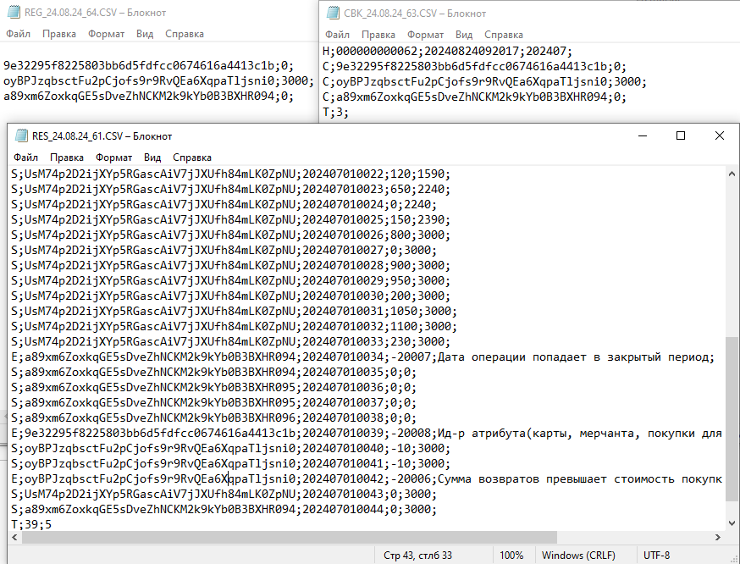
Результаты работы системы

Slide 16
TODO List:
Реализовать процедуру на Java для поиска поступивших файлов в директории;
Разделить процедуру загрузки данных из файла на процедуру для чтения файлов(перенести в пакет FILEIO) и загрузки данных в таблицу обмена;
Выполнить оптимизацию кода, переписать части кода на коллекции и провести замеры быстродействия.

